Slide 1
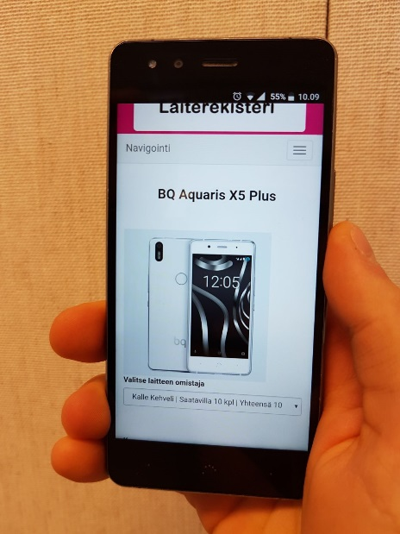
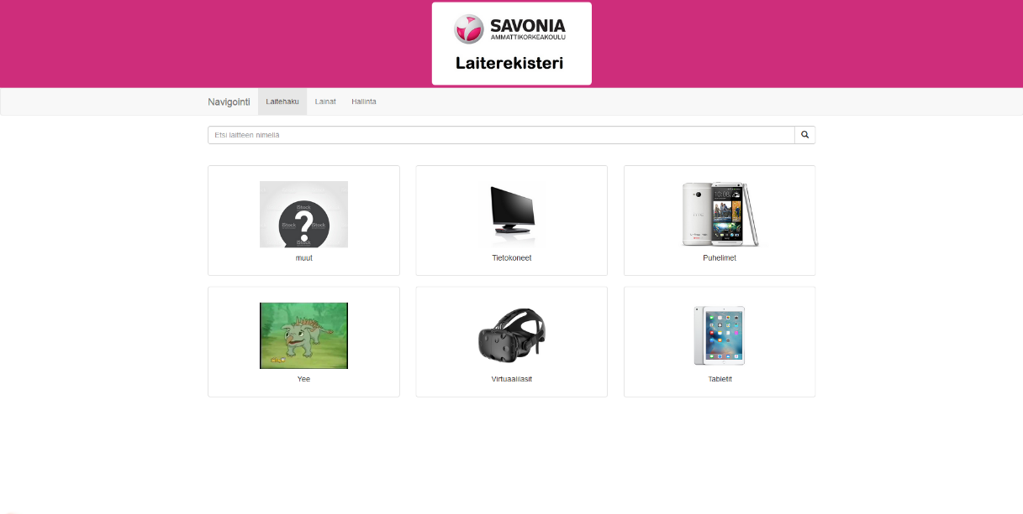
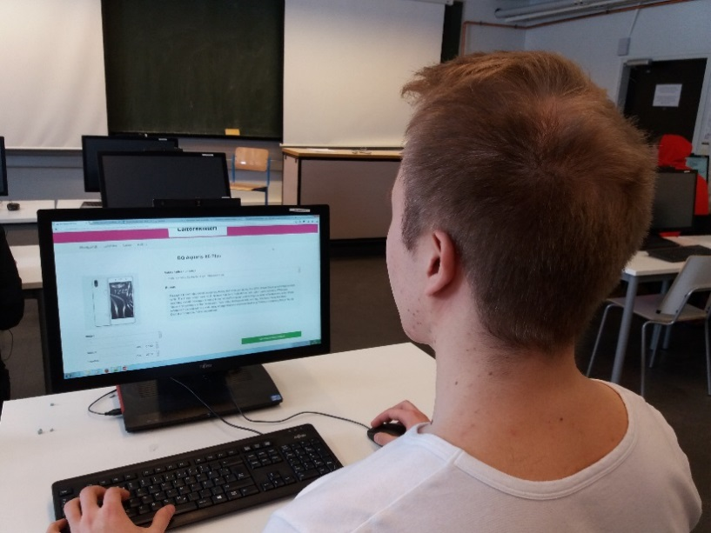
Laiterekisterin käyttö on paitsi erittäin helppoa, myös hauskaa!
Laiterekisteri
Oletko koskaan pohtinut, mitä eri laitteita koululla on käytössä? Tietokoneita, tabletteja, VR-teknologiaa? Eikö olisi hienoa, jos voisit helposti selata näitä laitteita sekä tarvittaessa käydä lainaamassa niitä. Savonian laiterekisterillä kaikki tämä on mahdollista.
Laiterekisterillä voit etsiä laitteita ja tehdä varauksia helposti kalenterinäkymän avulla.
Ohjelmistolla pystytään seuraamaan suuria laitemassoja yksilöllisten EAN-tunnuksien avulla. Laiterekisteri yksilöi laitteet ja siihen on varastoitu tietoa laitteiden ominaisuuksista. Tiedot tallennetaan tietokantaan, josta niitä voidaan tutkia graafisen käyttöliittymän avulla.
Käyttöliittymä on toteutettu PHP:n, JavaScriptin ja AJAXin avulla. Tietokanta on toteutettu MySQL-relaatiotietokantaohjelmistolla.
Ohjelmisto on kehitetty Savonia-ammattikorkeakoululle.
LAURI HEINONEN, KIMMO KUURU, TATU PALLASOJA, SANTERI SYDÄNMETSÄ – TIETOTEKNIIKKA, ETA16K

